Slide 2
Chapter 10
파일에 읽고 쓰는 방법
01 파일 입출력 과정을 알아봅시다
02 텍스트 파일 입출력 방법을 알아봅시다
03 바이너리 파일은 어떻게 할까요?

Slide 3
파일 처리에 대한 개념을 익힙니다.
텍스트 파일의 내용을 읽거나 쓰는 기능을 배웁니다.
바이너리 파일을 처리하는 방법을 배웁니다.
사진 파일을 윈도우 창에 출력하는 방법을 익힙니다.

Slide 4
이번 장에서 만들 프로그램

Slide 5

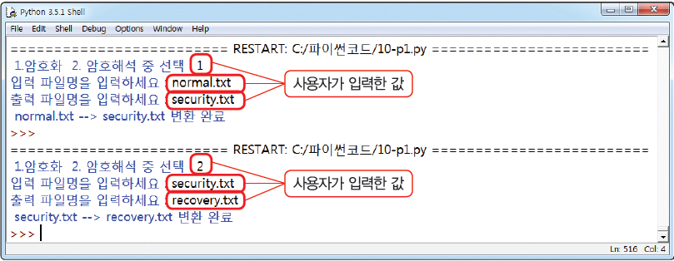
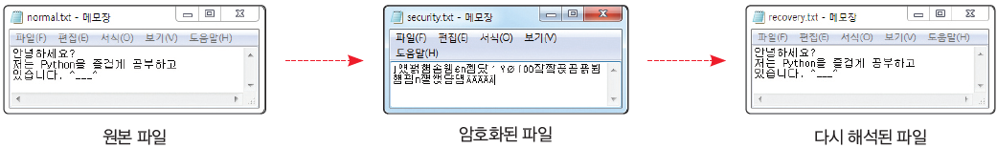
이번 장에서 만들 프로그램(1)
파일 암호화 및 암호 해독 프로그램 소개

Slide 6
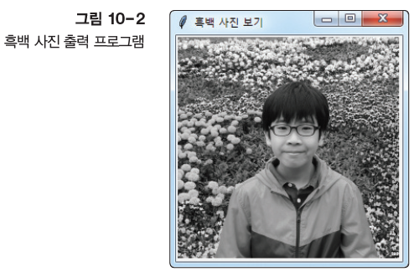
이번 장에서 만들 프로그램(2)
흑백 사진 출력 프로그램 소개

Slide 7
Section 01 파일 입출력 과정을 알아봅시다

Slide 8

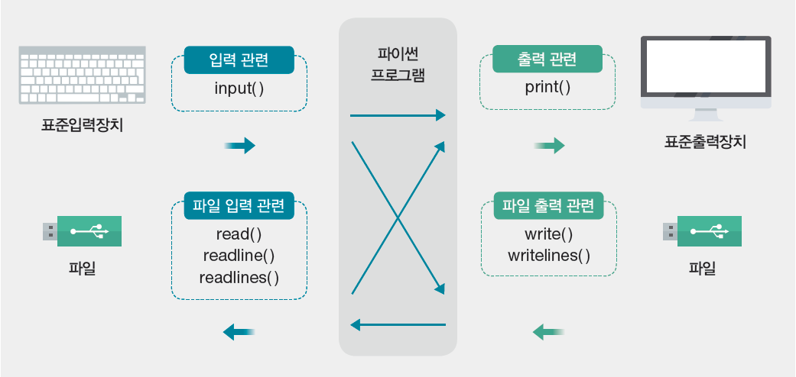
파일 입출력 과정을 알아봅시다(1)
파일 입출력 이해

Slide 9
파일 입출력 과정을 알아봅시다(2)
키보드로 입력하는 것을 표준 입력, 모니터로 출력하는 것을 표준 출력이라 함. 또 키보드와 모니터를 합쳐서 콘솔 (Console)이라 함
input( ) 함수와 print( ) 함수는 키보드 및 모니터의 입출력
read( ), readline( ), readlines( )는 파일 내용을 읽음
write( ), writelines( )는 파일에 내용을 씀

Slide 10
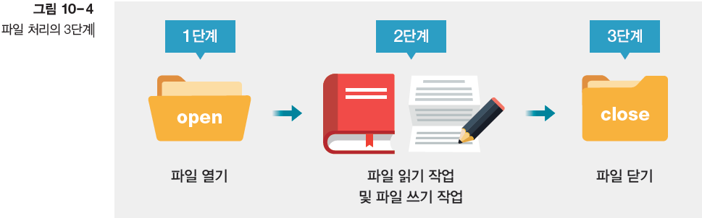

파일 입출력 과정을 알아봅시다(3)
파일 입출력 기본 과정
1단계 : 파일 열기
open( ) 함수에서 파일명을 지정하고, 읽기인지, 쓰기인지를 지정
open( ) 함수의 마지막 매개변수를 모드(Mode)라고 함

Slide 11
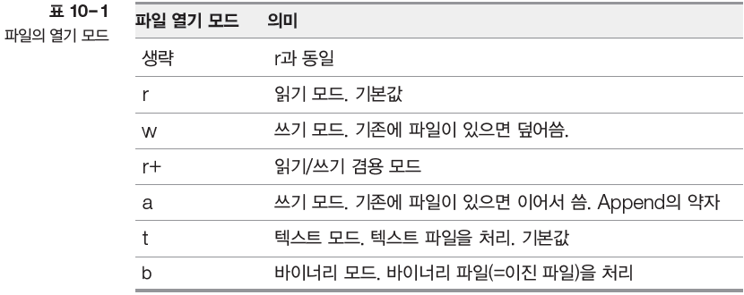
파일 입출력 과정을 알아봅시다(4)
2단계 : 파일 처리
파일에 데이터를 쓰거나 파일로부터 데이터를 읽어올 수 있는 상태가
3단계 : 파일 닫기

Slide 12
Section 02 텍스트 파일 입출력 방법을 알아봅시다

Slide 13

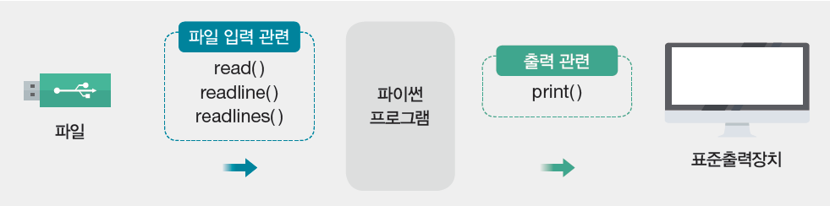
텍스트 파일 입출력 방법을 알아봅시다(1)
파일을 이용한 입력

Slide 14
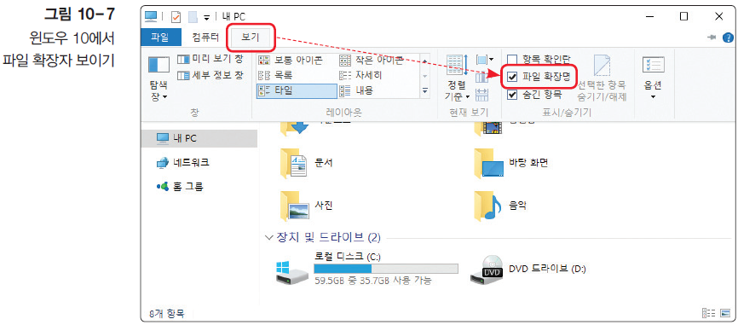
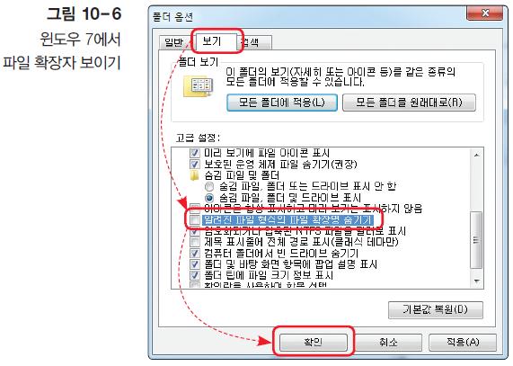
텍스트 파일 입출력 방법을 알아봅시다(2)
한 행씩 읽어 들이기 - readline( ) 함수 사용
파일의 확장자 보는 방법 - 윈도우 7, 윈도우 8/8.1/10

Slide 15
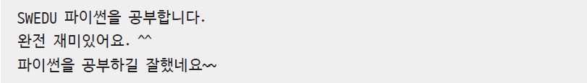
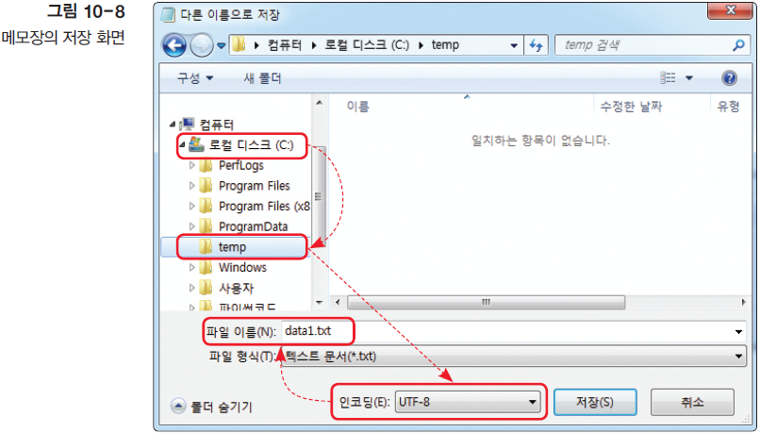
텍스트 파일 입출력 방법을 알아봅시다(3)
메모장에 다음과 같이 적어 C:\temp\data1.txt로 저장
저장 창에서 인코딩을 UTF-8로 선택해야 파이썬에서 한글이 깨지지 않음

Slide 16
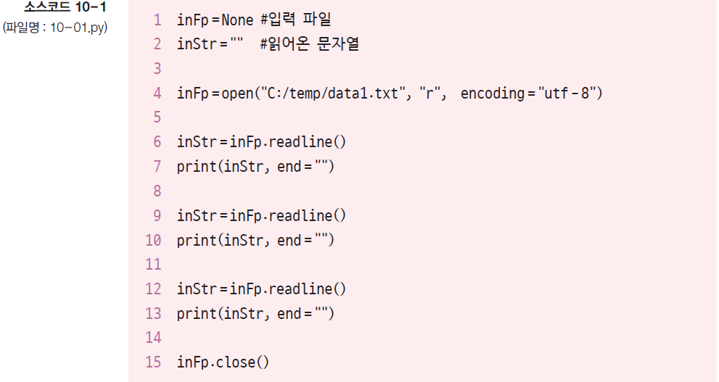

텍스트 파일 입출력 방법을 알아봅시다(4)
[소스코드 10-1]은 파일의 내용 중, 3개 행만 처리할 수 있음. 모든 행을 읽기 위해서는 수정 해야 함

Slide 17
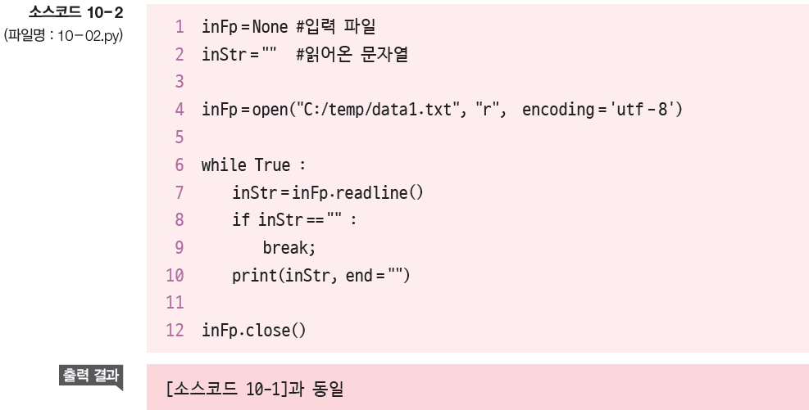
텍스트 파일 입출력 방법을 알아봅시다(5)

Slide 18
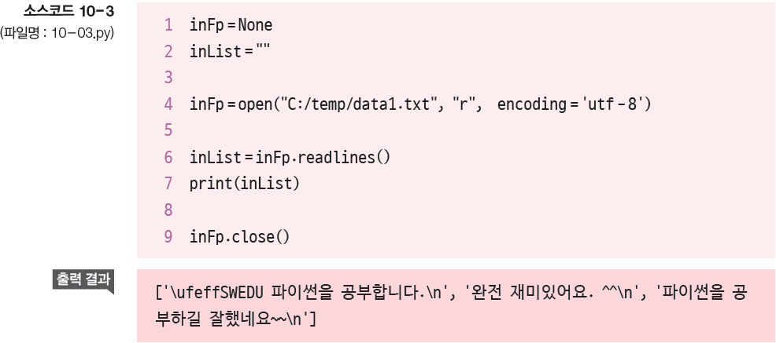
텍스트 파일 입출력 방법을 알아봅시다(6)
한 번에 모두 읽어들이기 - readlines( ) 함수는 파일의 내용을 통으로 리스트에 저장

Slide 19
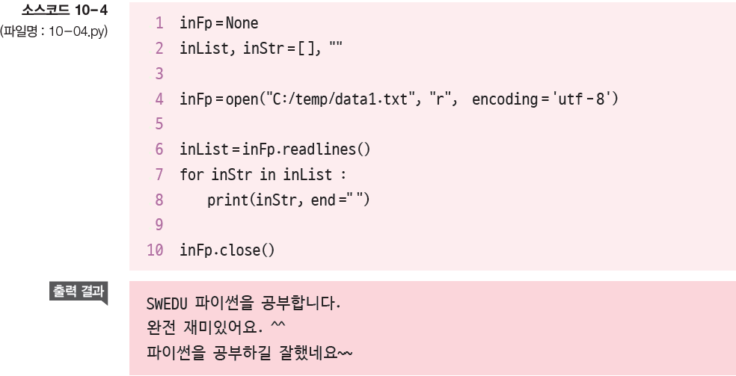
텍스트 파일 입출력 방법을 알아봅시다(7)
[소스코드 10-3]을 파일의 내용이 한 행씩 출력되게 수정

Slide 20
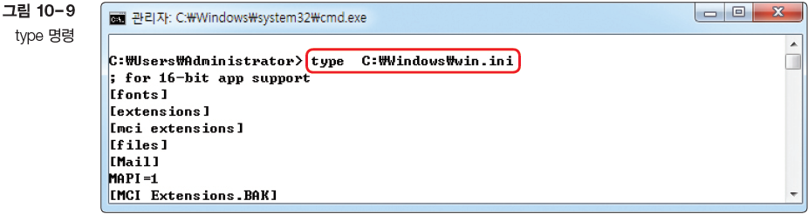
텍스트 파일 입출력 방법을 알아봅시다(8)
도스 명령어 type의 구현 - type 명령어는 지정한 파일의 내용을 화면에 출력
명령 프롬프트를 실행하여 다음 명령어 입력

Slide 21
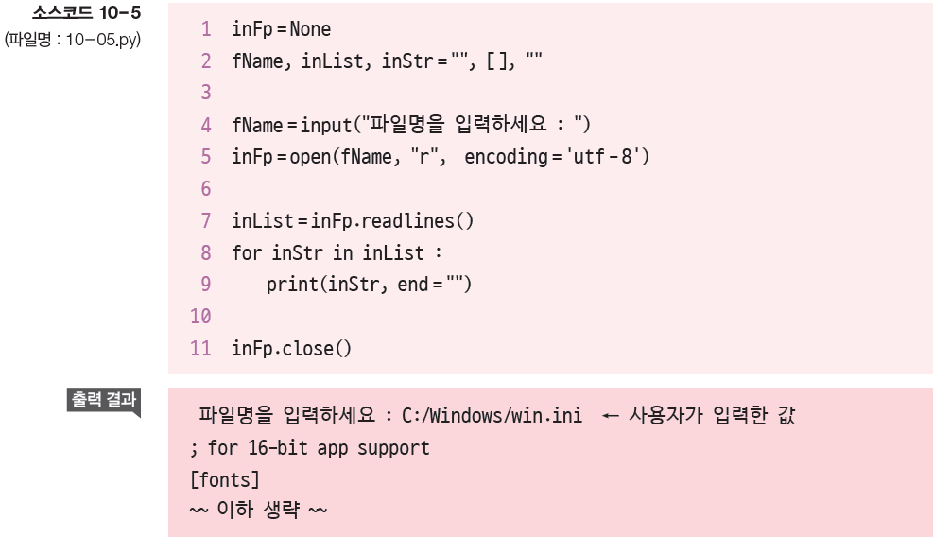
텍스트 파일 입출력 방법을 알아봅시다(9)

Slide 22
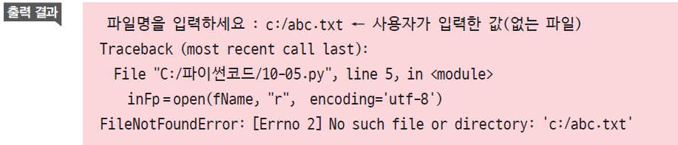
텍스트 파일 입출력 방법을 알아봅시다(10)
파일을 열 때 오류 처리
[소스코드 10-5]를 실행해서 없는 파일명을 입력 시 다음과 같은 오류 발생

Slide 23
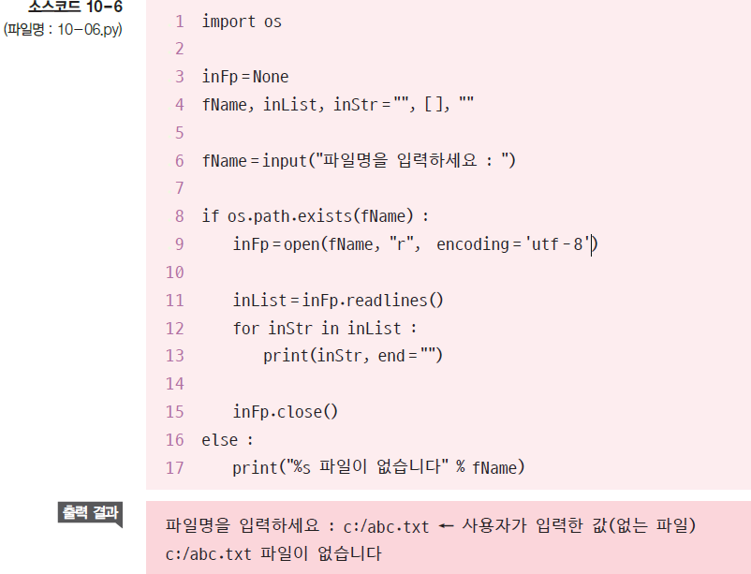
텍스트 파일 입출력 방법을 알아봅시다(11)
os.path.exists(파일명) 을 사용하여 오류 방지

Slide 24

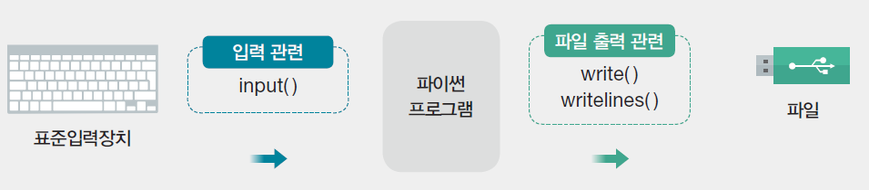
텍스트 파일 입출력 방법을 알아봅시다(12)
파일을 이용한 출력
한 행씩 파일에 쓰기
input( ) 함수를 반복해서 사용, 아무것도 입력하지 않고 Enter 를 누르면 파일에 쓰는 것을 종료하는 프로그램

Slide 25
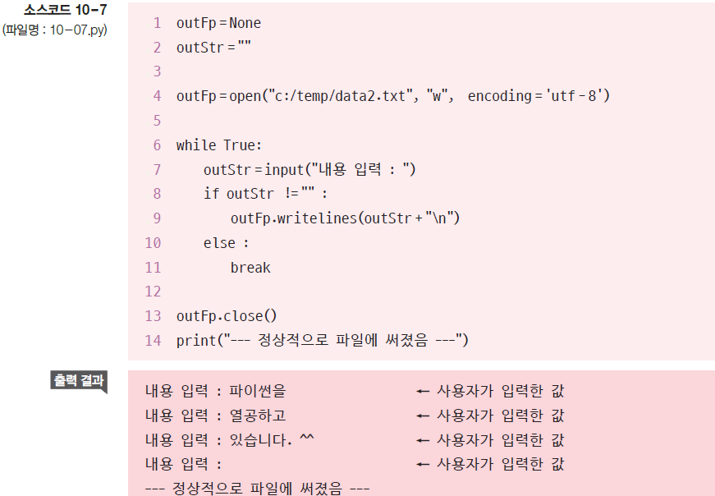
텍스트 파일 입출력 방법을 알아봅시다(13)

Slide 26
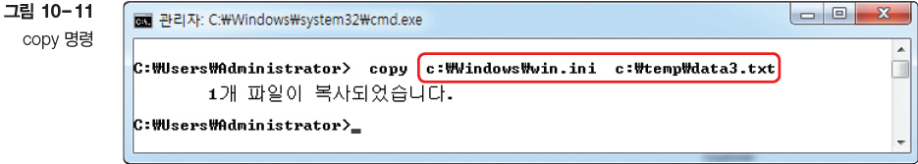
텍스트 파일 입출력 방법을 알아봅시다(14)
도스 명령어 copy의 구현 - 주어진 파일을 복사하여 똑같은 파일을 하나 만드는 명령어

Slide 27
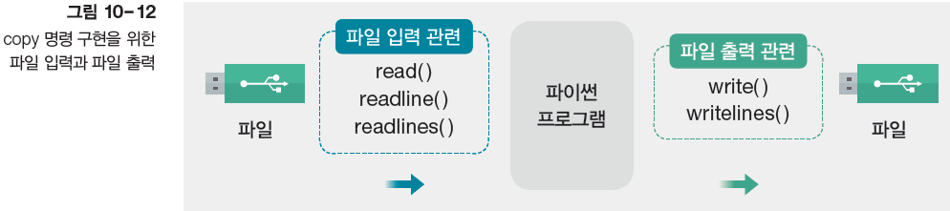
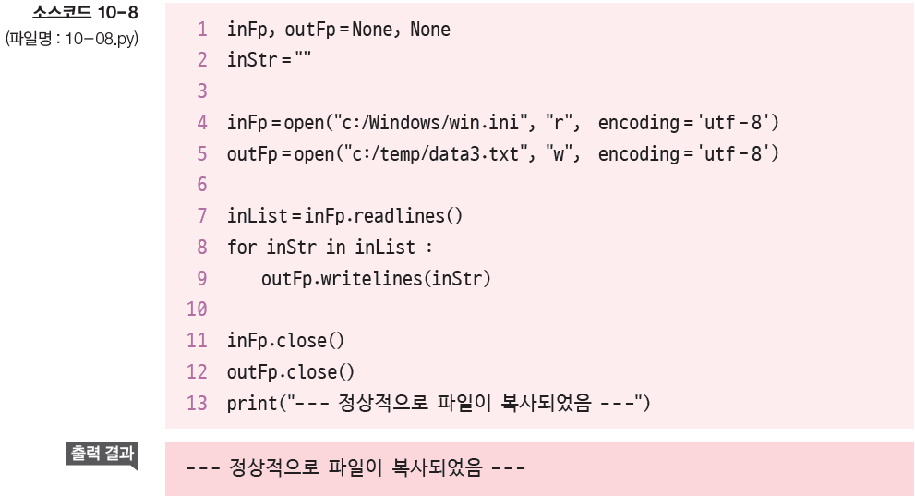
텍스트 파일 입출력 방법을 알아봅시다(15)

Slide 28
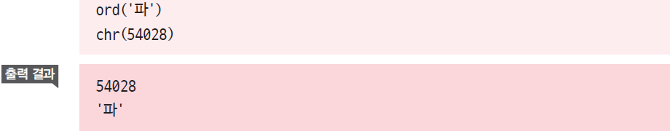
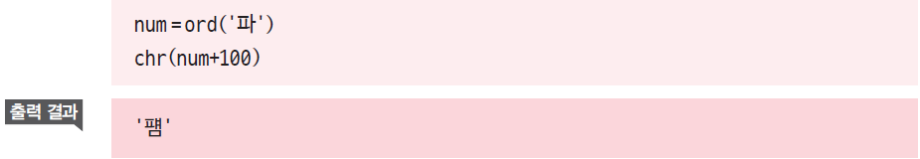
텍스트 파일 입출력 방법을 알아봅시다(16)
파일 암호화 및 암호 해독 프로그램 완성
ord() 함수 : 문자의 고유한 숫자를 알려줌
chr() 함수 : 숫자에 해당하는 문자를 알려줌
암호화하기 위해 ‘파’의 숫자에 100을 더함

Slide 29
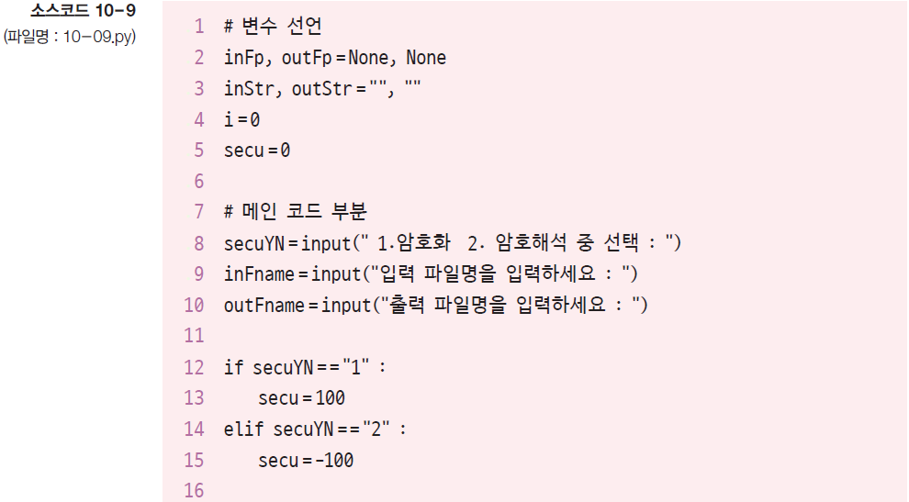
텍스트 파일 입출력 방법을 알아봅시다(17)

Slide 30
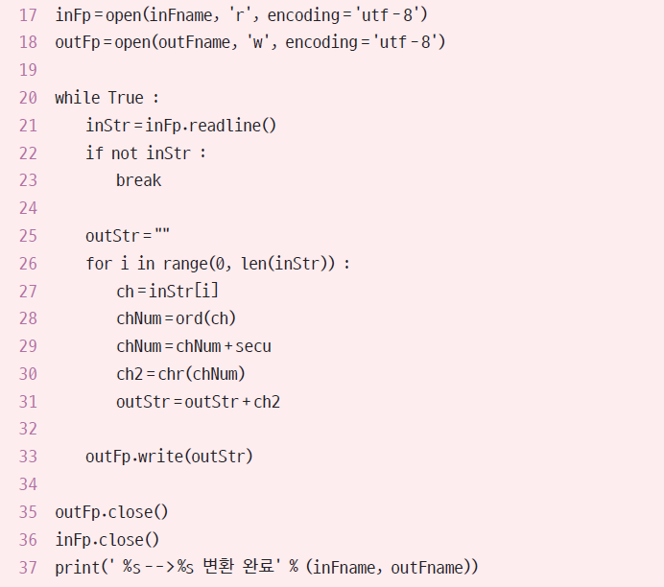
텍스트 파일 입출력 방법을 알아봅시다(18)

Slide 31
Section 03 바이너리 파일은 어떻게 할까요?

Slide 32
바이너리 파일은 어떻게 할까요?(1)
바이너리 파일의 의미
텍스트 파일은 우리가 읽을 수 있는 글자로 구성된 파일
바이너리(Binary, 이진) 파일은 글자가 아닌 비트(Bit) 단위로 의미가 있는 파일. 예로 그림파일, 음악 파일, 동영상 파일, 엑셀 파일, 실행 EXE 파일 등
바이너리 파일의 복사
텍스트 파일을 복사했던 [소스코드 10-8]을 수정해서 바이너리 파일을 복사해 보기
바이너리 파일을 처리해야 하므로 4행, 5행을 “rb” 및 “wb”로 수정
read() 함수를 이용해서 한 바이트씩 읽고, wirte() 함수를 이용해서 한 바이트씩 쓰는 작업을 파일의 끝까지 무한 반복시킴

Slide 33
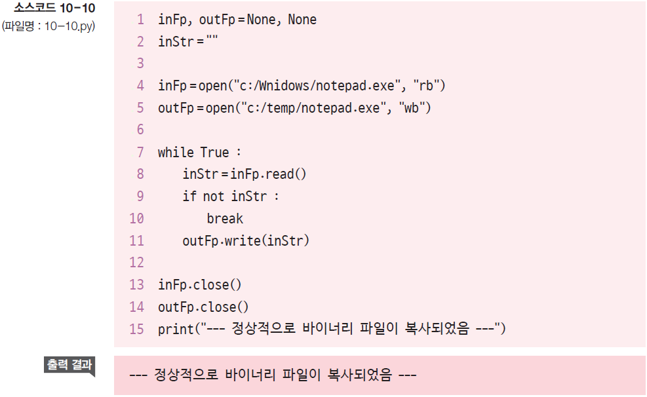
바이너리 파일은 어떻게 할까요?(2)

Slide 34

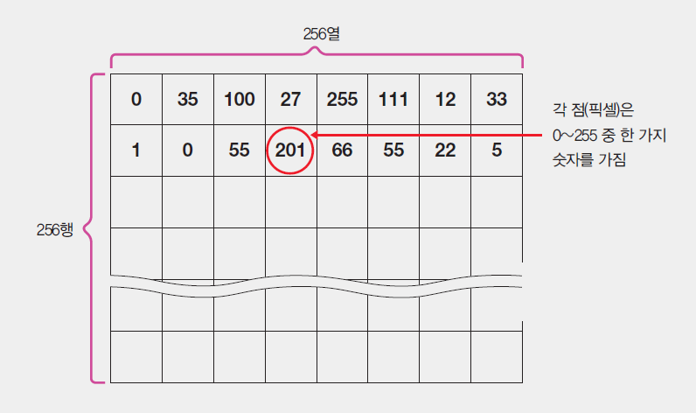
바이너리 파일은 어떻게 할까요?(3)
흑백 사진 출력 프로그램 완성
raw 사진 파일의 구성 이해
0부터 255까지 밝기로 구분되는 그레이(Gray) 이미지
픽셀의 값이 0에 가까울수록 검정색에 가까운 회색, 255에 가까울수록 흰색에 가까운 회색이 됨

Slide 35
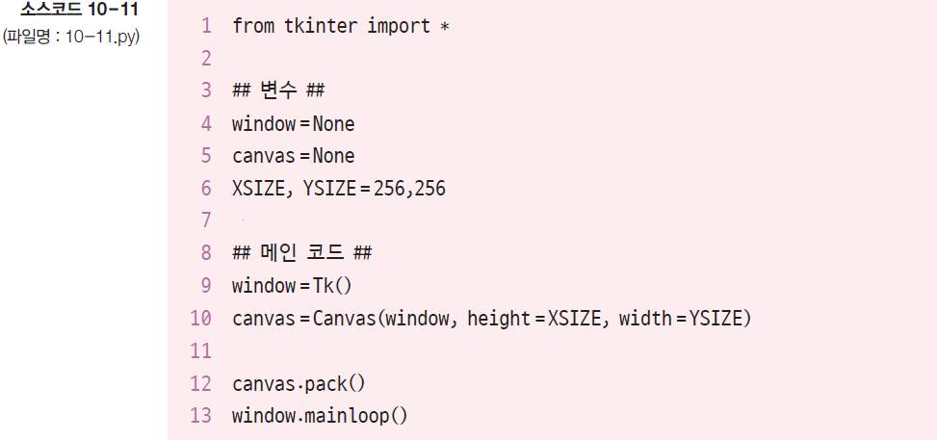
바이너리 파일은 어떻게 할까요?(4)
윈도우 창의 작성

Slide 36
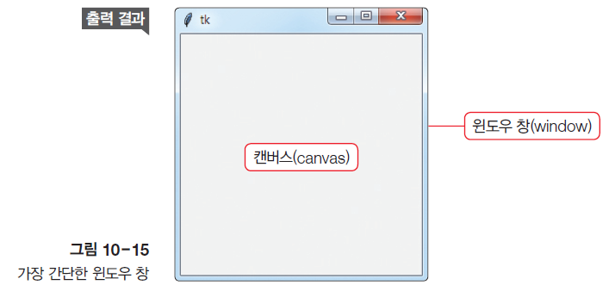
바이너리 파일은 어떻게 할까요?(5)
9행에서 윈도우 창을 준비, 10행에서 윈도우 창에 256×256 크기의 캔버스를 부착.
캔버스에는 선을 그리는 작업은 할 수 있지만, [그림 10-14]와 같은 raw 이미지를 출력할 수는 없음. raw 이미지는 [그림 10-14]와 같이 256×256개의 점을 각각 찍어주는 방식으로 그려야 함.

Slide 37

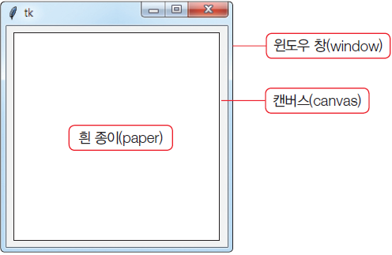

바이너리 파일은 어떻게 할까요?(6)

Slide 38
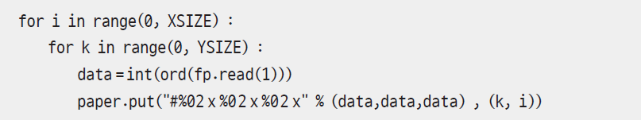
바이너리 파일은 어떻게 할까요?(7)
raw 파일의 화면 출력
사용할 raw 파일(flower.raw)은 256×256 크기의 영상
256×256이므로 총 65536번 반복, 다음과 같이 2중 for문을 사용함
4행의 put() 함수는 점을 찍는 함수인데 “#%02x%02x%02x” % (data,data,data) 코드는 읽어온 값
(data)을 화면에 회색 영상으로 찍어 줌. 찍어주는 위치는 k행, i열.

Slide 39
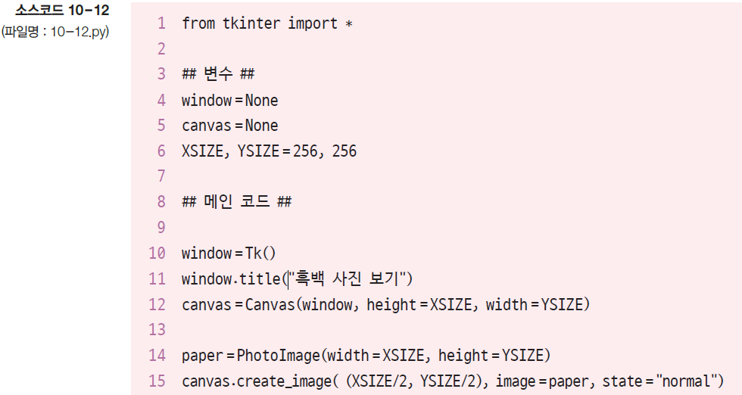
바이너리 파일은 어떻게 할까요?(8)

Slide 40
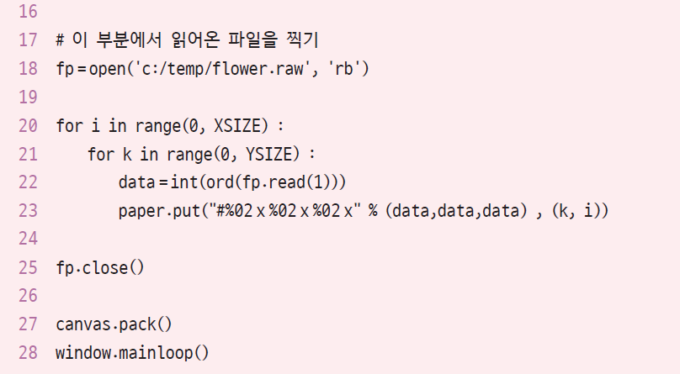
바이너리 파일은 어떻게 할까요?(9)

